Slide 2
О, достопочтимые рыцари, юные повелители душ! Знатоки вежливости и любознательности! Явитесь на зов турнирных труб! Турнир рыцарей ждет вас! Доспехи ваши - вежливость и любезность, Внимание и доброжелательность. Будьте трижды достойны Высокого рыцарского звания! Пусть победит сильнейший!

Slide 3
"Ничто не обходится нам так дешево и не ценится так дорого , как вежливость". (М. Сервантес )

Slide 4
"Истинная вежливость заключается в благожелательном отношении к людям“ ( Ж. Руссо )

Slide 5
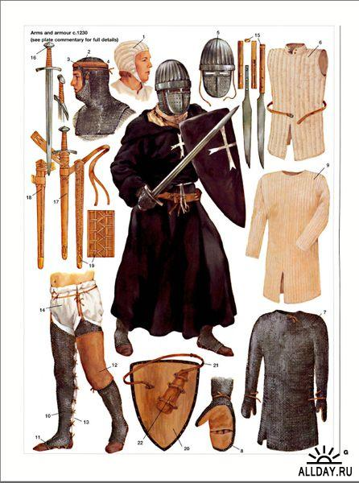
РАЗМИНКА Кого в прошлом называли рыцарями?

Slide 6
Какого человека мы называем рыцарями в наши дни?

Slide 7
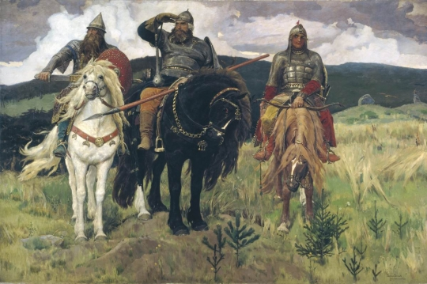
Герои русских былин – богатыри. Назовите их имена.

Slide 8
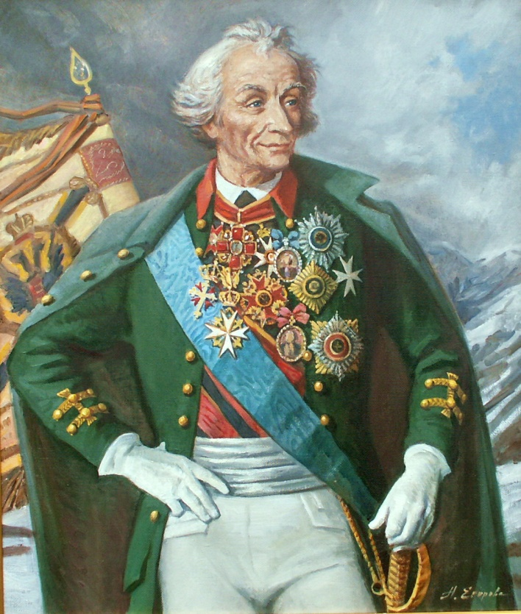
«Тяжело в учении – легко в бою».
А.В.Суворов

Slide 9
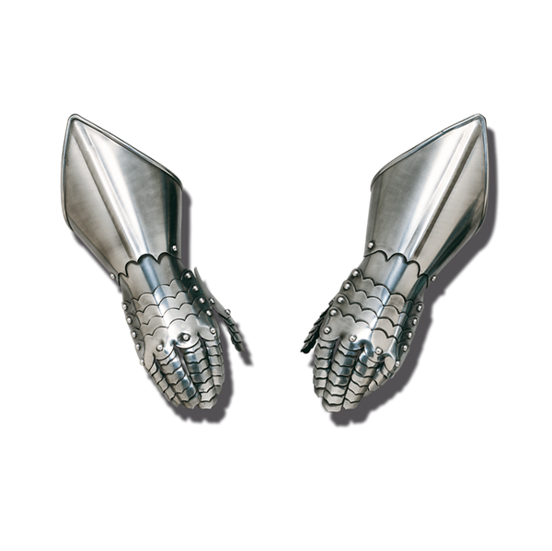
Почему при рукопожатии рыцари снимали перчатку?

Slide 10
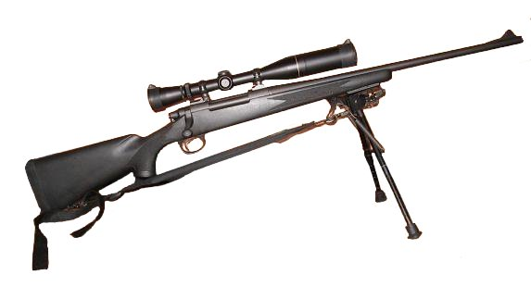
Что общего между деревом и винтовкой?

Slide 11
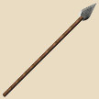
Почему копьё и щит – неразлучные друзья и враги?

Slide 12
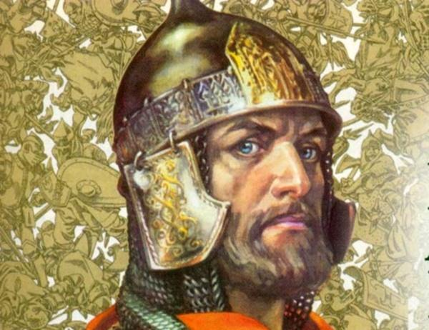
«Кто с мечом к нам придёт, от меча и погибнет”…
А Невский

Slide 13
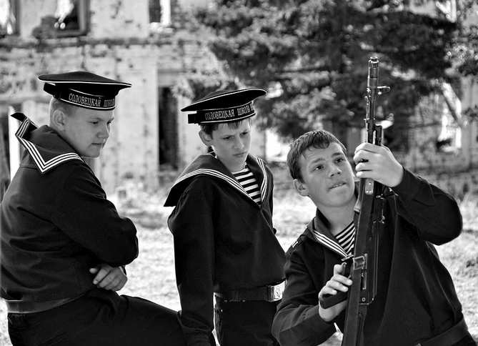
Как называют подростка, изучающего морское дело?

Slide 14
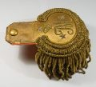
Как называют наплечные знаки в русской армии и флоте?

Slide 15
Попади в цель!

Slide 16
Ухажёр

Slide 17
Скажи комплимент

Slide 18
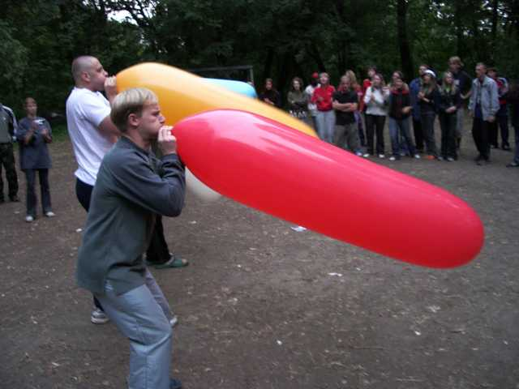
«Сила духа»

Slide 19
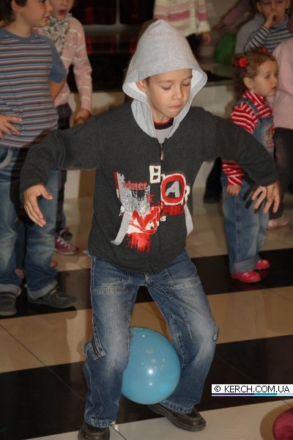
«Верховая
езда»

Slide 20
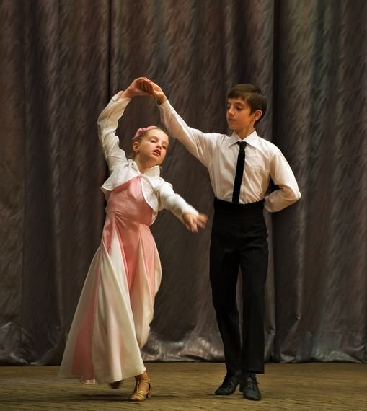
«Самый галантный»

Slide 21
Клянемся рыцарями быть, Всегда спасибо говорить, Добрый день и до свидания – Нет в мире лучше звания! Клянемся рыцарями быть! И лень и грубость позабыть, Учиться этикету - Науку помнить эту. Клянемся рыцарями быть! В борьбе со злом добро добыть, Невежд разить мечом волшебным, И строгим словом, и целебным. КЛЯНЁМСЯ РЫЦАРЯМИ БЫТЬ!

